Slide 1

软件测试用例设计
软件测试讲师 张老师

Slide 2
课题 、黑盒用例常用设计方法
打印功能测试
例子1: PowerPoint 软件打印功能描述如下：
打印范围分：全部、当前幻灯片、给定范围
打印内容分：幻灯片、讲义、备注页、大纲视图
打印颜色/灰度分：颜色、灰度、黑白共三种设置
打印方式：是否加框

Slide 3
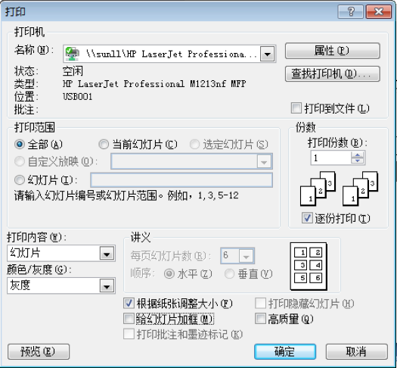
课题 、黑盒用例常用设计方法
打印功能测试

Slide 4
课题 、黑盒用例常用设计方法
打印功能测试
Step1、如果需求是文字描述，将文字转化为图形
Step2、需求中包含1个独立功能 —— 打印功能
Step3、针对打印功能开展需求分析
界面可见输入参数：打印范围、打印内容、打印颜色、打印方式
界面不可见输入参数：网络、打印机本身（耗材、硬件）、驱动
打印服务

Slide 5
课题 、黑盒用例常用设计方法
打印功能测试
Step4、分析界面可见输入参数之间的关系及特点
参数存在用户输入数据，但是不存在无效数据，全部都是有效的
—X— 等价类
参数不存在区间范围 —X— 边界值
参数之间不存在逻辑判定关系 —X— 判定表
参数都是有效的，有效参数组合会输出不同结果，功能的实现是由
Switch…case…多分支结构组成 —— 正交试验

Slide 6
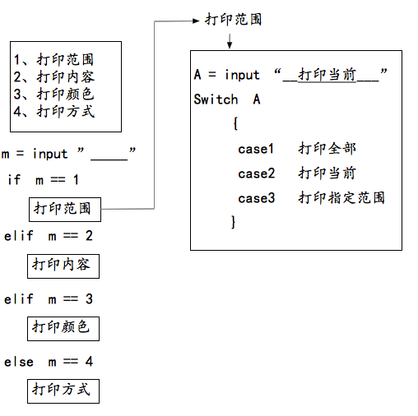
课题 、黑盒用例常用设计方法
打印功能测试

Slide 7
课题 、黑盒用例常用设计方法
打印功能测试
正交试验：
正交试验设计法，就是使用已经造好了的表格——正交表来安排试验
并进行数据分析的一种方法。
正交试验采用两两组合方式，减少用例个数
适用于兼容性测试、测试范围小。

Slide 8
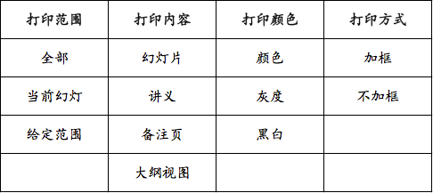
课题 、黑盒用例常用设计方法
打印功能测试
Step5、使用正交试验法设计测试用例
① 将需求转化为因子状态表（因子：输入参数，状态：输入参数取值）

Slide 9
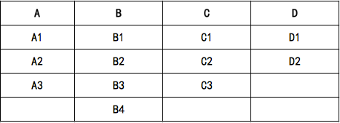
课题 、黑盒用例常用设计方法
打印功能测试
Step5、使用正交试验法设计测试用例
② 将因子状态表中的文字用字母代替

Slide 10
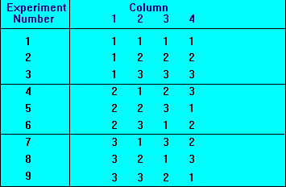
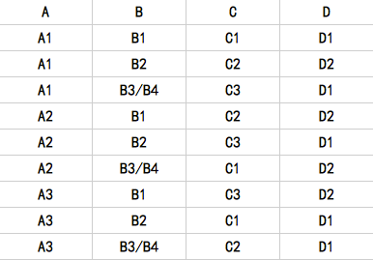
课题 、黑盒用例常用设计方法
打印功能测试
Step5、使用正交试验法设计测试用例
③ 将因子状态表代入正交表（规则：多则合并，少则补充）

Slide 11
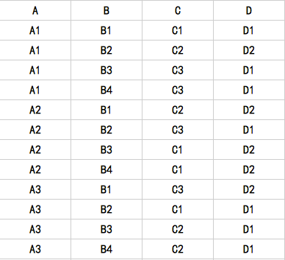
课题 、黑盒用例常用设计方法
打印功能测试
Step5、使用正交试验法设计测试用例
④ 如果正交表中有合并项，
将合并项拆分成多行

Slide 12
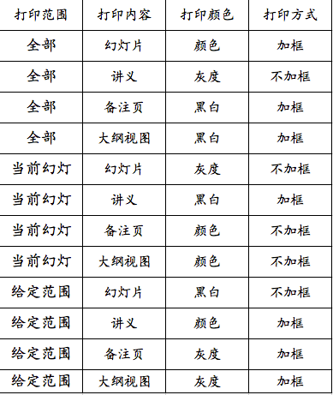
课题 、黑盒用例常用设计方法
打印功能测试
Step5、使用正交试验法设计测试用例
⑤ 将正交表中的字母用文字代替
⑥ 一行对应一条测试用例

Slide 13
课题 、黑盒用例常用设计方法
打印功能测试
正交表生成工具的使用方法：
1、打开虚拟机，将安装程序解压到C盘根目录下
2、在文件夹中新建一个文本文档aaa.txt，将步骤②因子状态表复制到此文本文档中，
不要做任何改动，直接保存关闭
3、打开doc窗口，输入 cd + 安装文件路径
4、输入dir ，查看一下安装程序和aaa.txt文档是否存在
5、输入allpairs aaa.txt > bbb.txt
6、在文件夹目录下多出bbb.txt文档，此文档上一部分内容即为生成的正交表

Slide 14
END

